Slide 1
Møte i Pasientreiser HFs brukerutvalg
05.12.2025

Slide 2
53-2025 Godkjenning av protokoll 06.11.2025
54-2025 Informasjon fra avdeling for reisestøtte
55-2025 Årsbudsjett 2026
56-2025 Styringsparametere 2026
57-2025 Status reiseattester for pasienter
58-2025 Orientering fra samhandlingsarenaer v/representanter fra brukerutvalget
59-2025 Klage og avvik
60-2025 Nasjonale brukerundersøkelser
61-2025 Status for Nasjonal planlegging og optimering av organiserte pasientreiser
62-2025 Medierapporter
63-2025 Foretakets nettsider
Eventuelt:
Seminar Helsereformutvalget
SLA (HH)
Framdriftsplan for Årlig melding og Årsrapport 2025
Skjema fullmakt

Slide 3
53-2025 Godkjenning av protokoll

Slide 4
54-2025 Informasjon fra avdeling for reisestøtte Saksbehandlingstider Forsøksordning i Helse Nord Informasjonspunkter

Slide 5
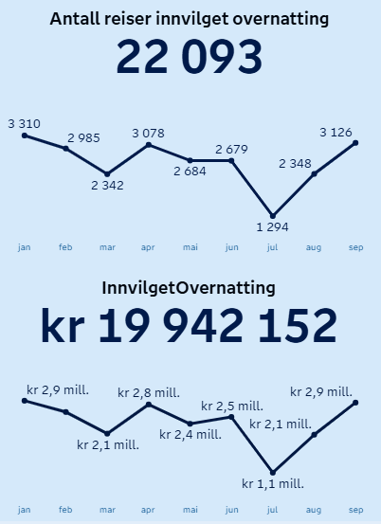
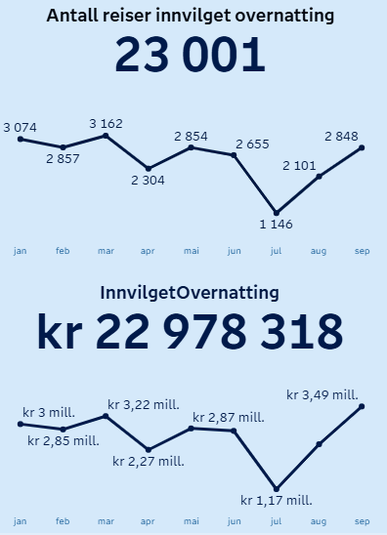
Forsøksordning med økt overnattingssats i Helse Nord
2024*
2025*
Forsøksordningen gjelder for reiser som startet fra og med 15. august 2025
Det er en økning i antall innvilgede overnattinger i Helse Nord på 4,1% fra 2024* til 2025*
Utgifter til overnatting øker med 15,2 % i 2025* sammenlignet med 2024*
I 2025* er det vedtatt reisestøtte til totalt 426 282 reiser i Helse Nord. Dette er 0,4 % færre reiser enn i samme periode i 2024*
* Perioden januar til og med september

Slide 6
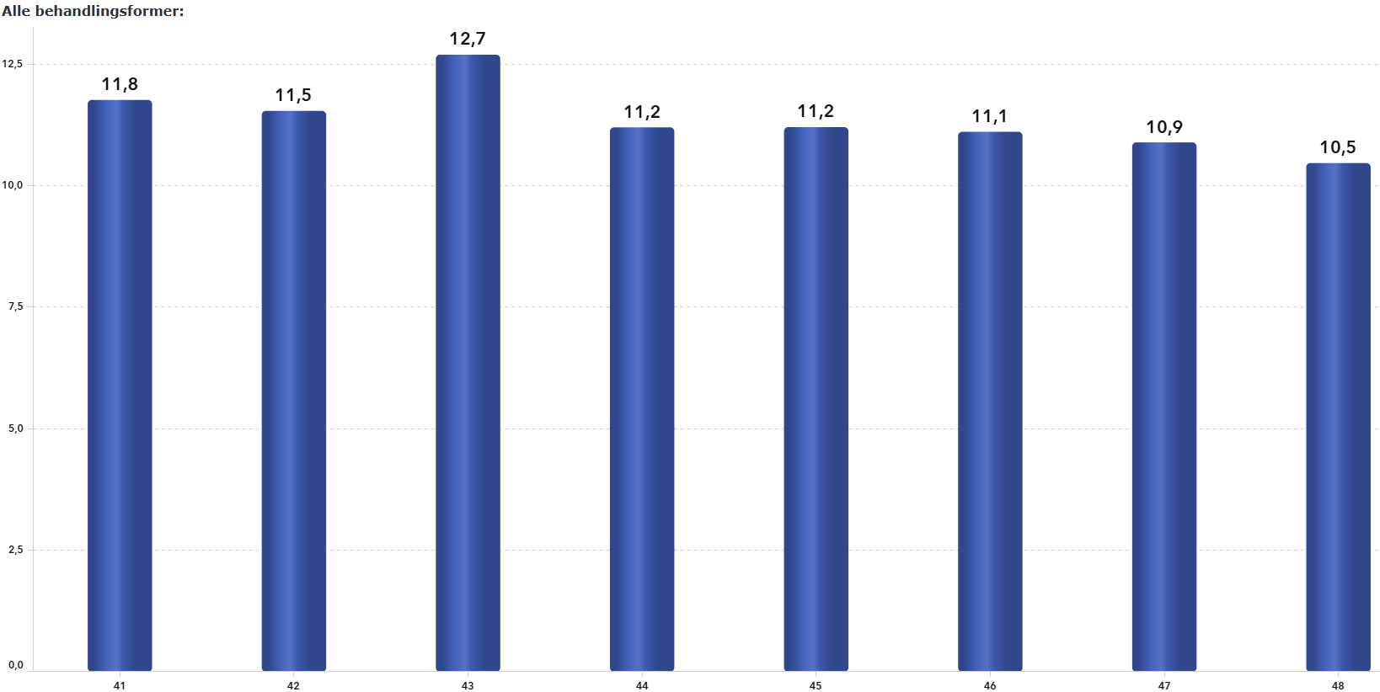
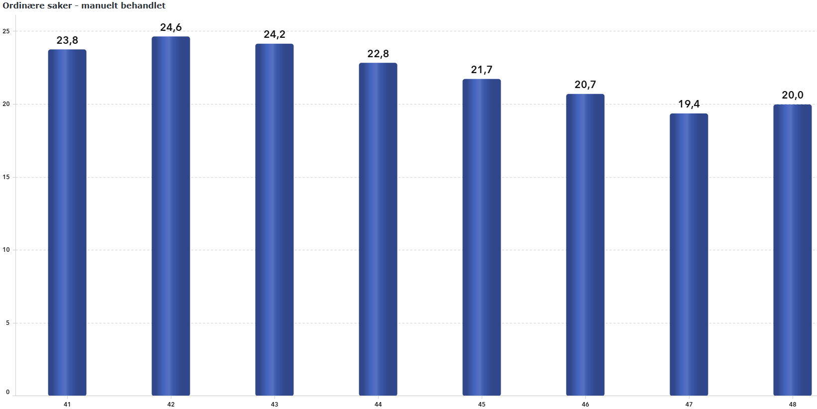
Saksbehandlingstider for saker om reisestøtte – status pr uke 48-2025
Gjennomsnittlig saksbehandlingstid
Status:
66 % av alle saker behandles helautomatisk og har en saksbehandlingstid på ca 4,5 dager.
Inngangen av saker er 6,8 % høyere akkumulert pr november2025 sammenlignet med samme periode i 2024.
Forventinger til saksbehandlingstid fra eier:
Gjennomsnittlig saksbehandlingstid på 11 dager (eller mindre) for alle sakstyper og behandlingsmåter.
Saker som krever manuell saksbehandling har et mål om en saksbehandlingstid under 25 dager.
Saksbehandlingstid, manuelle vedtak

Slide 7
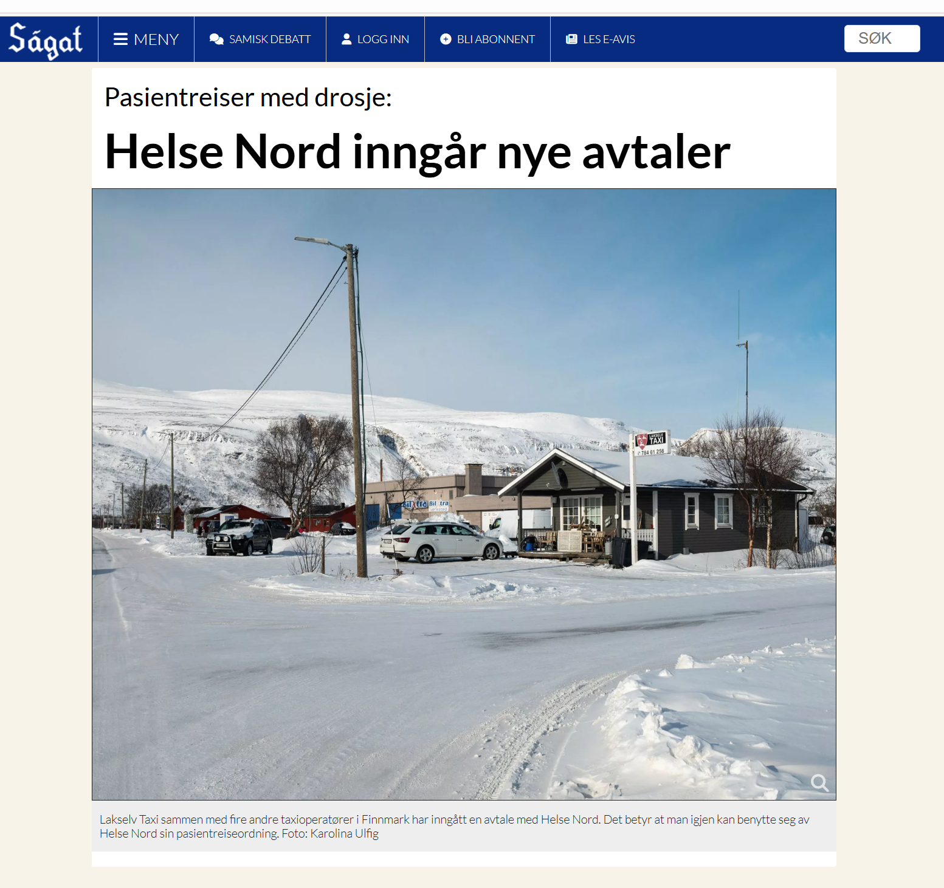
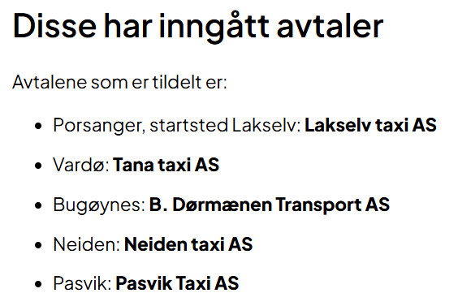
Infopunkter, reisestøtte
Områder uten drosjeavtaler for organiserte reiser – nye avtaler i Finnmark er under etablering. Saker prioriteres i saksbehandlingen.
Ny funksjonalitet på helsenorge.no gjør det nå mulig for reiseledsager å søke om reisestøtte alene. Tidligere var reiseledsager som søkte om reisestøtte alene nødt til å søke pr post.
Jobber med å lage funksjonalitet for å prioritere søkere med høye reiseutgifter
Sagat, 4.desember 2025
www.helsenord.no

Slide 8
55-2025 Årsbudsjett 2026

Slide 9
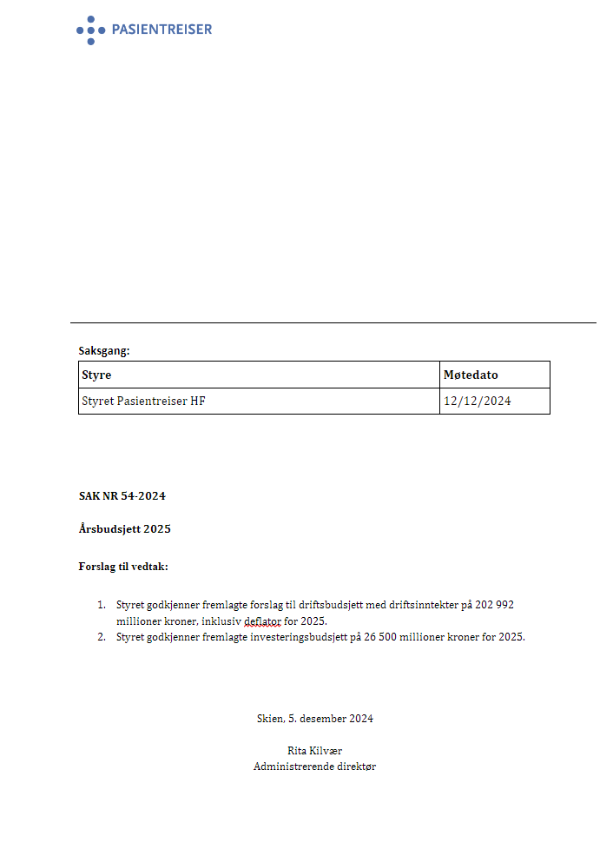
Budsjett 2026
Budsjett 2026 deflatorjustert = 210 MNOK
Budsjettet er innenfor de godkjente rammene for ØLP 2026.
Budsjett 2026 anses som realistisk med tanke på å levere på de mål, rammer og krav som er gitt av eier

Slide 10
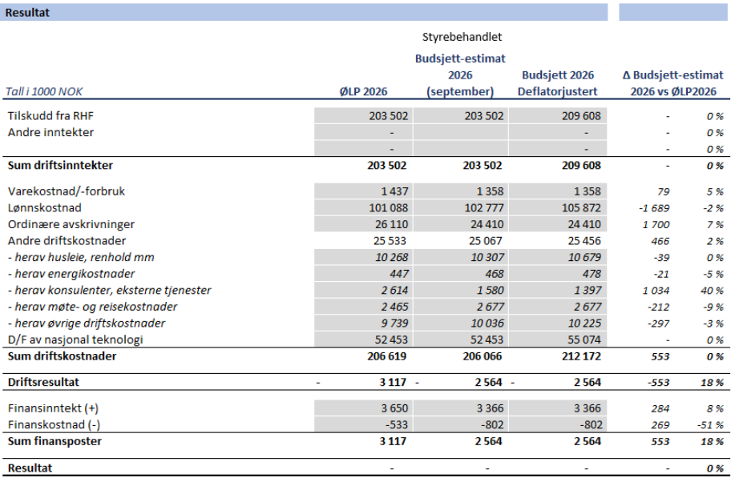
Driftsbudsjett 2026
Notes:
Avvik mellom budsjettforslag 2026 og ØLP for 2026:
Lønnskostnader er noe høyere enn ØLP, grunnet endrede beregningsforutsetninger.
Ordinære avskrivninger er 1,7 millioner kroner lavere enn budsjettert i ØLP for 2026.
Årsaken er at investeringer i løsning for nasjonal planlegging og optimering av pasientreiser først kan aktiveres når systemet tas i bruk.
Konsulentkostnader er redusert med 1 million kroner, grunnet ferdigstillelse av tidligere utviklingstiltak.
Drift- og forvaltning av nasjonal teknologi er satt lik ØLP. Pasientreiser HF mottar årlig prisinformasjon fra Norsk Helsenett over budsjetterte kostnader for drift av systemer i helsenettet. I tillegg til de ordinære kostnadene for systemene i helsenettet, må foretaket dekke en andel av kostandene for nasjonale e-helsetjenester inkludert eksterne tjenester i helsenettet. Dette var tidligere en del av rammetildelingen til Norsk Helsenett fra Helse- og omsorgsdepartementet. Modellen for fordeling av kostnadene fra Norsk Helsenett er utarbeidet i samarbeid med Teknisk beregningsutvalg (TBU), Helse og omsorgsdepartementet og helseaktørene. Målet er å lage mer rettferdige prismodeller og en tydeligere fordeling av kostnader for nasjonale e-helseløsninger. Endringen ble ikke varslet tidlig nok og er derfor ikke reflektert i ØLP. For 2026 utgjør denne kostnaden 2,7 MNOK for Pasientreiser HF og er nå innarbeidet som en del av opprinnelig rammen i ØLP.
Deflatorjustering er foretatt på linjenivå basert på forventet kostnad etter justering for forventet lønns- og prisstigning.

Slide 11
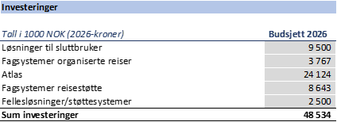
Investeringsbudsjett 2026
Notes:
Investeringsrammen (avskrivninger – avdrag på gjeld) til Pasientreiser HF vil kunne dekke behovet for oppgradering av eksisterende teknologi. Det presiseres for øvrig at tallene er inklusive merverdiavgift i henhold til «Regnskapshåndbok for regionale helseforetak».

Slide 12
56-2025 Styringsparametere 2026

Slide 13
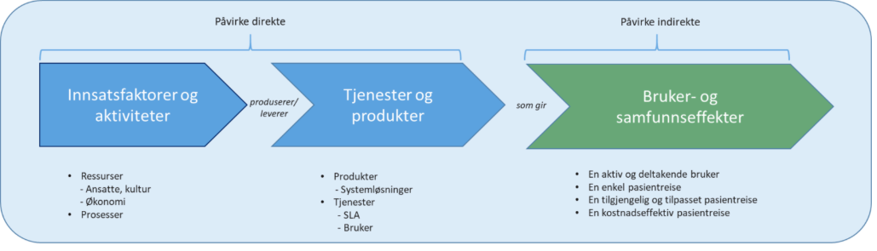
Resultatkjede for Pasientreiser HF

Slide 14
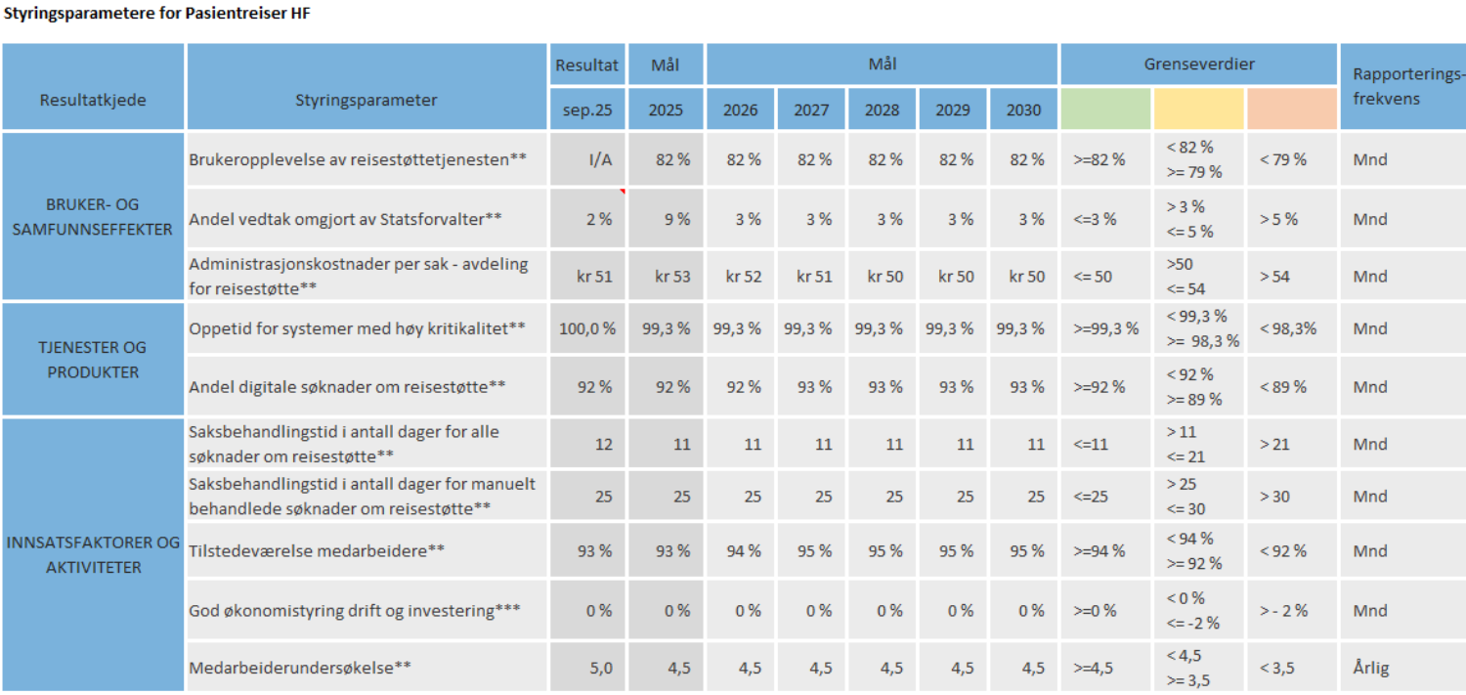
Forslag til styringsparametere for 2026-30

Slide 15
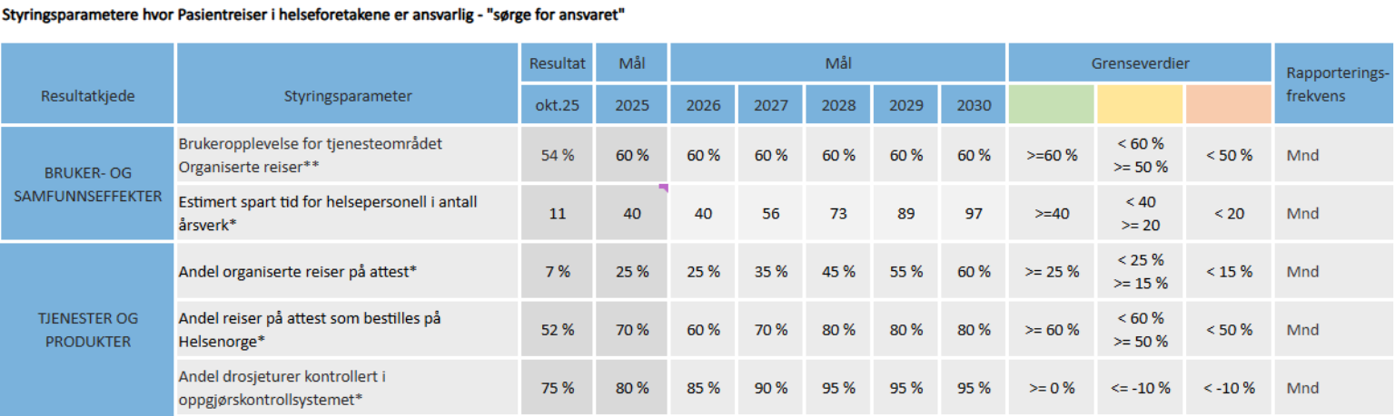
Forslag til styringsparametere for 2026-30 hvor Pasientreiser i helseforetakene (PIH) har sørge-for-ansvaret:

Slide 16
Forslag til styringsparametere som utprøves i 2026
Vridning fra organiserte reiser til reisestøtte
Notes:
Investeringsrammen (avskrivninger – avdrag på gjeld) til Pasientreiser HF vil kunne dekke behovet for oppgradering av eksisterende teknologi. Det presiseres for øvrig at tallene er inklusive merverdiavgift i henhold til «Regnskapshåndbok for regionale helseforetak».

Slide 17
57-2025 Status reiseattester for pasienter

Slide 18
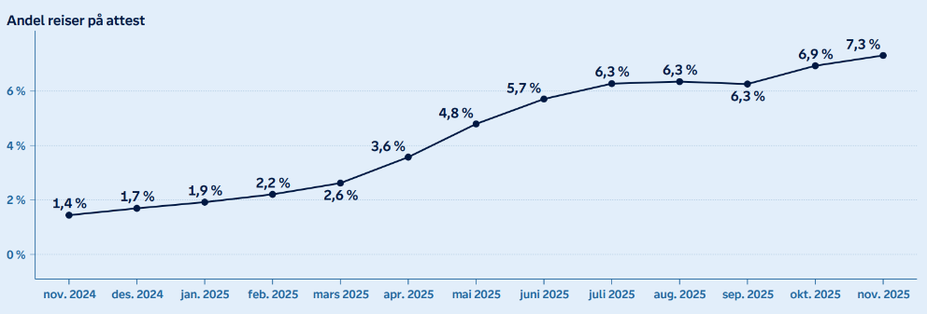
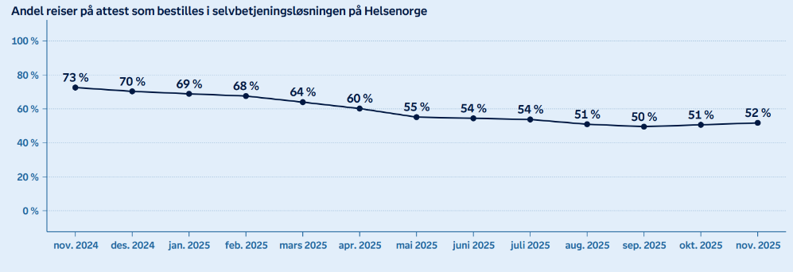
Nasjonale styringsparametere
Notes:
Tall fra 19. November

Slide 19
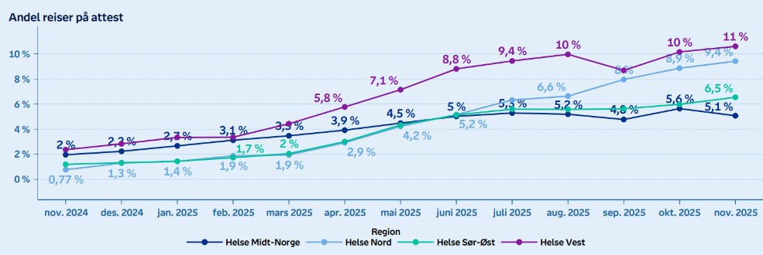
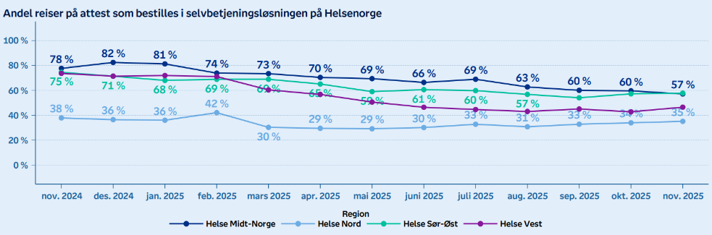
Regionale tall
Notes:
Tall fra 19. November

Slide 20
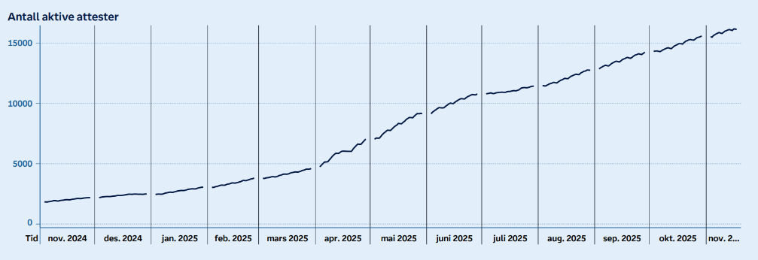
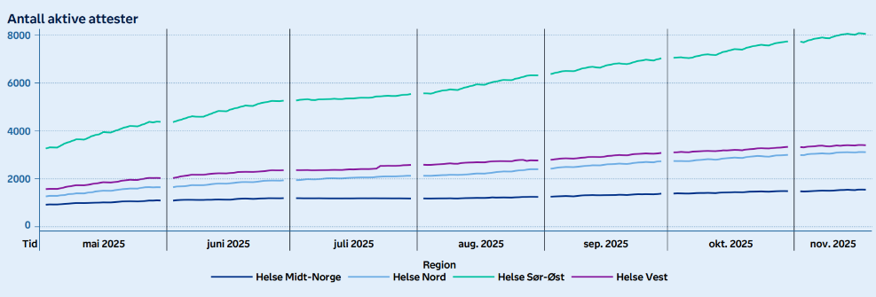
Antall aktive attester
Nasjonalt
Potensiale:
Totalt 350 000 pasienter med organiserte reiser i 2024 (ikke fly)
Storbrukere (med 12 rekvisisjoner)
Ca. 70 000 pasienter
Ca. 20% av pasientene
Sto for ca. 75 % av alle reisene
Storbrukere (med 24 rekvisisjoner)
Ca. 40 000 pasienter
Ca. 10% av pasientene
Sto for ca. 60 % av alle reisene
Regionalt
Notes:
Tall fra 19. November

Slide 21
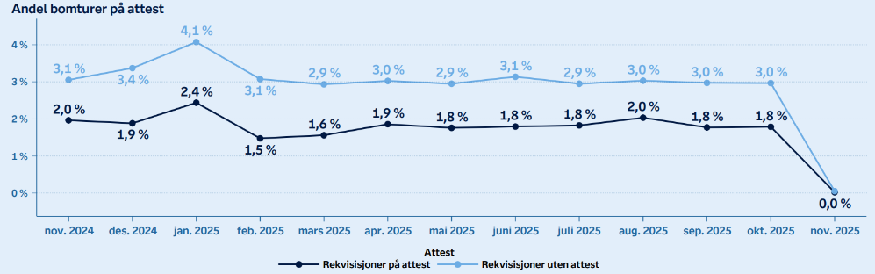
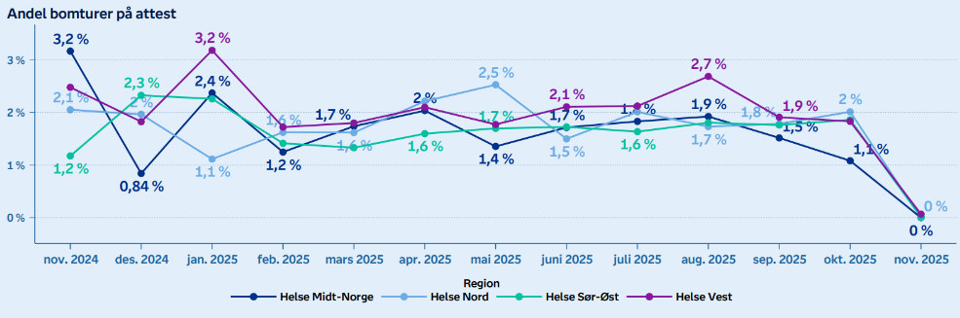
Andel bomturer på attest
Nasjonalt
Regionalt
Notes:
Tall fra 19. November

Slide 22
Dette kan Pasientreiser HF bidra med:
Kontakte og tilby opplæring til de største behandlingsstedene
Kontakte storbrukere av ordningen
Samarbeide om saker til lokale medier – finne vinkling og case, kontakte redaksjon
Sende ut informasjonspakker til sykehusverter ved sykehusene
Sende ut nyhetsbrev til samtlige aktive rekvirenter/helsepersonell
Lage tilpasset informasjonsmateriell, innhold til infoskjermer, og presentasjoner til møter med helsepersonell eller pasienter
Sette opp nytt webinar for helsepersonell

Slide 23
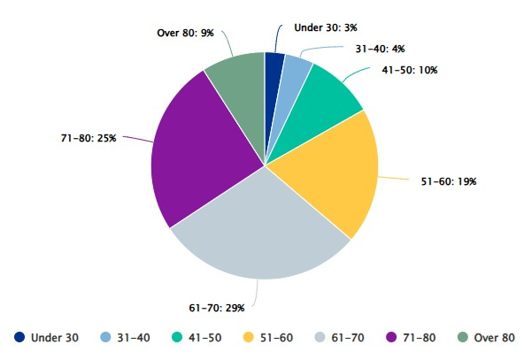
Fornøyde pasienter på Helsenorge
96 prosent vil også neste gang bruke Helsenorge når de skal bestille reise
1 av 3 av de som har svart er over 70 år
96 prosent er enig i at det er enkelt å bestille reisen selv på Helsenorge

Slide 24
Tilbakemeldinger
Et veldig godt verktøy å kunne ordne reisene selv uten å gå via helsepersonell, - som igjen sparer meg for en god del tid og planlegging. Er veldig fornøyd med tjenesten. Takker også masse for god hjelp fra pasientreisers side. Dere har gjort det mye enklere for meg.
Enkelt å forstå. Deilig å ikke måtte belaste fysioterapeut med dette.
Jeg synes opplegget er stressende.
Meget bra system når jeg kan ordne reiser selv. Jeg fikk god veiledning fra ulike personer hos dere da jeg skulle begynne å bestille selv. Takk for den hjelpen.
Veldig takknemlig for denne ordningen. Dette digitale systemet som gjør at man enkelt kan bestille reisen selv, er veldig bra."
Da jeg er til fysio samme tid hver uke, ville det ha vært fint og kunne gjenta samme tid! Ved bestilling av flere like reiser. Ellers veldig fin tjeneste.
Alt for mye klikk.

Slide 25
58-2025 Orientering fra samhandlingsarenaer v/representanter fra brukerutvalget Samarbeidsforum Fagforum for innbyggertjenester

Slide 26
59-2025 Klage og avvik

Slide 27
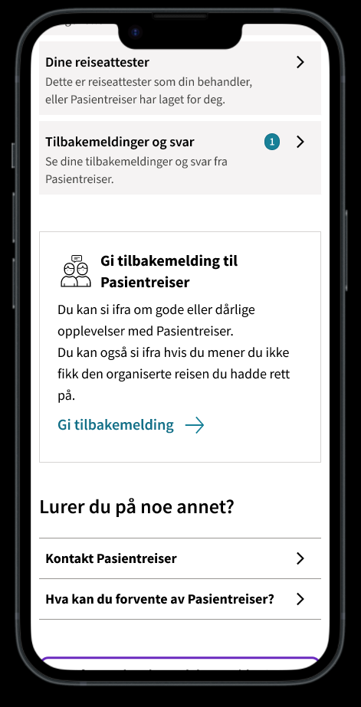
Prototype på Helsenorge

Slide 28
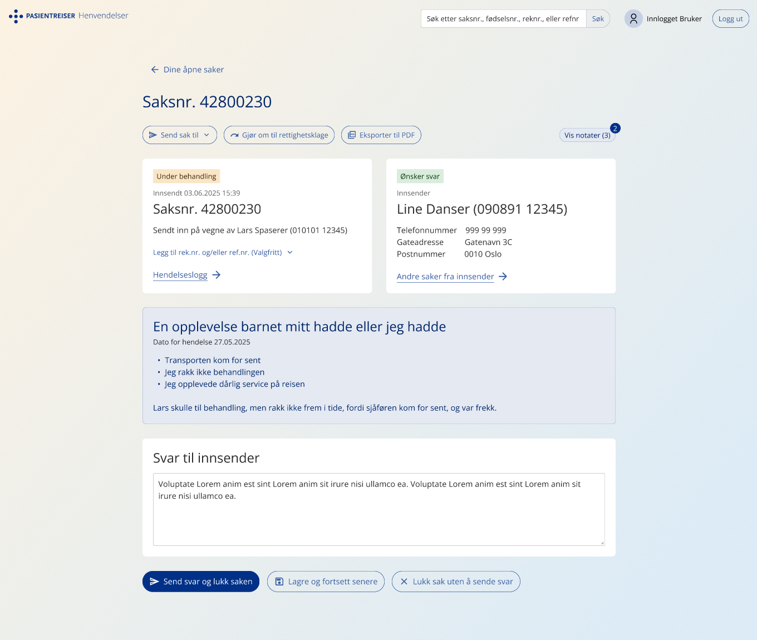
Prototype på helseforetakenes «mottakssystem»

Slide 29
Overordnet tidsplan avvik og klage 2025/2026
OKT
NOV
DES
JAN
FEB
MAR
APR
MAI
JUN
JUL
AUG
Utvikling Helsenorge
Utvikling PHF - mottakssystem
Test / feilretting
Opplæring og informasjon (pilot)
Pilot serviceklager og avvik
Pilot rettighetsklager
Opplæring (nasjonal utrulling)
?
Nasjonal utrulling

Slide 30
60-2025 Nasjonale brukerundersøkelser

Slide 31
Konklusjon og anbefaling fra «utredning av brukerundersøkelser» (2023)
Todelt behov:
Hvordan dagens tjenester fungerer
Hvordan vi sikrer gode fremtidige tjenester
Jevnlige målinger i flere kanaler, og treffe de som bruker tjenestene kort etter at de har vært på reise, eller sendt en søknad
Antall spørsmål bør justeres ned, slik at forvaltningen bare stiller spørsmål om det som ikke kan hentes ut via datagrunnlag
Felles brukerundersøkelse for begge tjenesteområdene
Brukertilfredshet måles kontinuerlig gjennom året
Bruke så få verktøy som mulig
Fagforum for innbyggertjenester skal sikre at nødvendige innsiktsdata blir bearbeidet og delt mellom aktuelle parter

Slide 32
Status
Ny nasjonal brukerundersøkelse 12 spørsmål (gammel 39 spørsmål)
Fjernet alle spørsmål hvor vi har datagrunnlag (f.eks alder, kjønn, helseforetak og hva du søkte som) samt spørsmål som er vurdert til å ikke være relevante lenger, eller som vi får besvart via servicemålene
Èn brukerundersøkelse (ett datagrunnlag) i Questback
Firedelt brukerundersøkelse:
«Informasjon» (felles) (4)
Søknader om reisestøtte (2)
Reiser som er organisert av Pasientreiser (4)
Omdømme/tillit (felles) (2)
Spørsmål sendes ut på SMS
Samme teknisk løsning som ved servicemål
API mot reisestøtte ferdigstilt

Slide 33
Innledning
Hei!
Du har nylig vært på en pasientreise.
For at vi i Pasientreiser skal kunne levere gode tjenester for innbyggerne, ønsker vi å vite hva som fungerer bra, og hva som kan bli bedre.
Vi håper derfor du vil ta deg tid til å svare på denne undersøkelsen.
Det tar cirka 5 minutter å svare.
Vennlig hilsen Pasientreiser

Slide 34
Informasjon (felles)
1a. Hvor fikk du informasjon om pasientreiseordningen? (ett valg)
1b. Hvor vil du helst få informasjon om pasientreisen din? (flervalg)
1c. Synes du det er lett å finne informasjon om rettighetene du har til pasientreiser? (ett valg)
1d. Hva kan Pasientreiser gjøre for at det skal bli lettere å finne informasjon om rettighetene dine?
1e. Hvordan vil du helst kontakte Pasientreiser når du lurer på noe? (flervalg)
På Helsenorge | På pasientreiser.no | I kontakt med Pasientreiser | Fra behandleren min | Fra noen jeg kjenner | Fra annonse, brosjyre eller annet skriftlig materiell | Fra media | Annet (fritekst)
Når jeg er logget inn på Helsenorge | På SMS | Fra behandleren min | Varsler på telefon fra Helsenorge-app | I telefonsamtale med Pasientreiser | Annet (fritekst)
Ja | Nei | Annet (fritekst)
Annet (fritekst)
Ringe 05515 | Chat på Helsenorge | Kontaktskjema på Helsenorge | E-post | Annet (fritekst)

Slide 35
Søknader om reisestøtte
2a. Hvordan søkte du sist om reisestøtte? (ett valg)
2b. Synes du det var enkelt å søke om reisestøtte på Helsenorge? (Ved valgt «Digitalt på Helsenorge» i 2a)
2c. Hva var vanskelig når du søkte om reisestøtte på Helsenorge? (flervalg) (Ved valgt «Nei» i 2b)
Ved annet(fritekst): Forklar gjerne hva som vil gjøre det enklere å søke på Helsenorge?
2d. Forklar gjerne hva du synes var vanskelig å forstå (Ved valgt «Annet» i 2c)
Digitalt på Helsenorge | Med reiseregningsskjema på papir
Ja | Nei | Vet ikke
Servicemål
Å finne søknaden | Å logge inn | Å søke om å få dekket parkering, bilferje eller bomutgifter | Å laste opp dokumentasjon | Å vite hva jeg skulle dokumentere | At det var lite veiledning underveis i utfyllingen av søknaden | At få opplysninger blir hentet automatisk | Vet ikke | Annet (fritekst)
(Fritekst)

Slide 36
Søknader om reisestøtte
2e. Synes du det var enkelt å søke med reiseregningsskjemaet på papir? (Ved valgt «Reiseregningsskjema» i 2a)
2f. Hva var vanskelig når du søkte med reiseregningsskjemaet på papir? (flervalg) (Ved valgt «Nei» i 2e)
2g. Forklar gjerne hva du synes var vanskelig å forstå (Ved valg «Annet» i 2f)
2h. Hva skal til for at du vil bruke den digitale søknaden på Helsenorge? (flervalg) (Ved valgt «Reiseregningsskjema» i 2a)
Ja | Nei | Vet ikke
Servicemål
Skjemaet var langt | Skjemaet var for detaljert | At det var for mange fritekstfelt i stedet for avhukingsbokser | Vanskelig språk | At det var mye tekst | Dårlig veiledning til reiseregningsskjemaet | Vet ikke | Annet (fritekst)
(Fritekst)
Det må bli enklere å logge inn | Det må bli bedre veiledning i søknaden | Det må bli enklere å laste opp dokumentasjon | Helsenorge-appen må bli bedre | Jeg vil ikke søke digitalt | Annet (fritekst)

Slide 37
Søknader om reisestøtte
2i. Synes du at det var enkelt å forstå vedtaket om reisestøtte?
2j. Hva var vanskelig å forstå? (Ved valgt «Nei» i 2i)
2k. Forklar gjerne hva du synes var vanskelig å forstå (Ved valgt «Annet» i 2j)
Ja | Nei
Servicemål
Hva jeg ikke fikk støtte til | Hva jeg fikk støtte til | Språket i vedtaksbrevet | Regelverket for pasientreiser | Tabellene i vedtaksbrevet | Beregningen av reisestøtten | Vet ikke | Annet (fritekst)
(Fritekst)

Slide 38
Reiser som er organisert av Pasientreiser
3a. Hvordan ønsker du helst å bestille en organisert reise? (ett valg)
3b. Hvilket transportmiddel reiste du med på din forrige reise som var organisert av Pasientreiser? (flervalg)
3c. Hvordan var den organiserte reisen din? (ett valg)
3d. Hvorfor var reisen dårlig? (flervalg) (ved valgt «Dårlig» eller «Veldig dårlig» på spørsmål 3c)
Bestille selv på Helsenorge | Ringe Pasientreiser på 05515 | Kontakte behandleren min | Vet ikke
Drosje | Helseekspress/Helsebuss | Fly | Båt | Annet
Veldig bra | Bra | Verken bra eller dårlig | Dårlig | Veldig dårlig
Jeg kom for sent til timen | Jeg måtte vente lenge på transporten | Transporten var ikke godt nok tilrettelagt for meg | Jeg opplevde dårlig service på reisen | Taushetsplikten ble brutt | Jeg ble dårligere av reisen | Annet (fritekst)

Slide 39
Omdømme/tillit
4a. Hvor fornøyd er du med dagens pasientreiseordning (ett valg)
4b. Hvorfor er du misfornøyd med dagens pasientreiseordning? (flervalg) (Ved valgt «Misfornøyd» eller «Veldig misfornøyd i 4a
Veldig fornøyd | Fornøyd | Verken fornøyd eller misfornøyd | Misfornøyd | Veldig misfornøyd
Regelverket gir ikke gode nok rettigheter | Satsene er for lave | Det er vanskelig å søke om reisestøtte | Det er vanskelig å bestille organiserte reiser | Reisene er dårlig tilrettelagt | Servicen på telefon 05515 er for dårlig | Jeg må oppgi samme informasjon flere ganger | Det er for mange dokument-asjonskrav | Det er vanskelig å klage til Pasientreiser | Informa-sjonen om ordningen er for dårlig | Annet (fritekst)

Slide 40
Avslutning
Tusen takk for at du tok deg tid til å svare.
Vennlig hilsen
Pasientreiser

Slide 41

Veien videre
Det gjenstår arbeid på teknisk løsning (RmR-utvikling) men løsning mot servicemål skal gjenbrukes
Det gjenstår også noen vurderinger på publiseringshyppighet og det må lages rapporter i Radar

Slide 42
61-2025 Status for Nasjonal planlegging og optimering av organiserte pasientreiser

Slide 43
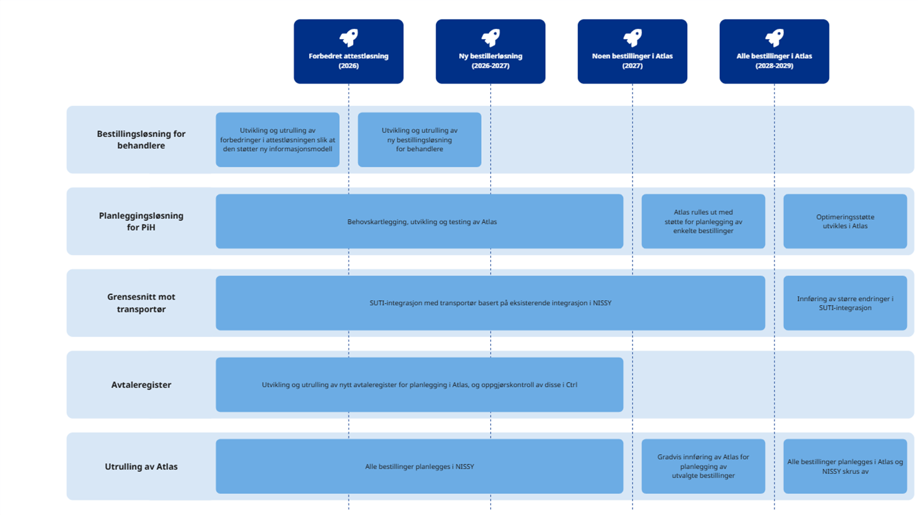

Slide 44
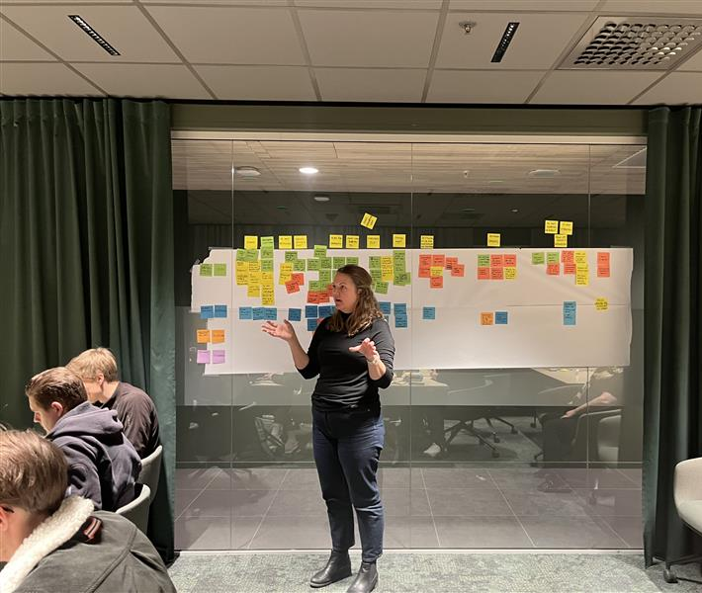
Vi har gjennomført workshoper i alle regioner
4 byer
7 dager
32 deltakere fra Pasientreiser i helseforetakene
16 av 17 helseforetak har vært representert
600 post it-lapper
Workshop, Helse Nord

Slide 45
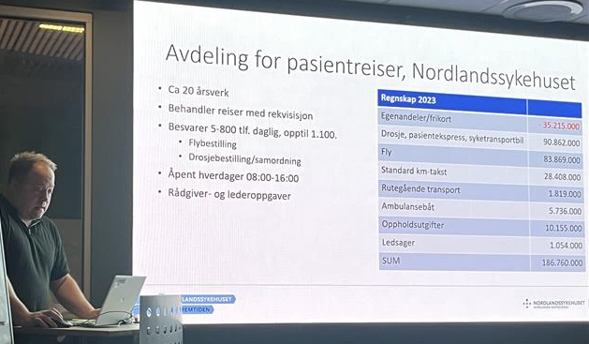
Slik gjennomførte vi
Del 1 – innsikt
Presentasjoner ved alle PiH
Identifiserte og valgte sammen tema for dypdykk
Gruppe- og plenumsdiskusjoner
Del 2 – muligheter i ny løsning
Jobbet individuelt og i grupper
Skisset muligheter til løsning på ulike problemstillinger
Workshop, Helse Nord

Slide 46
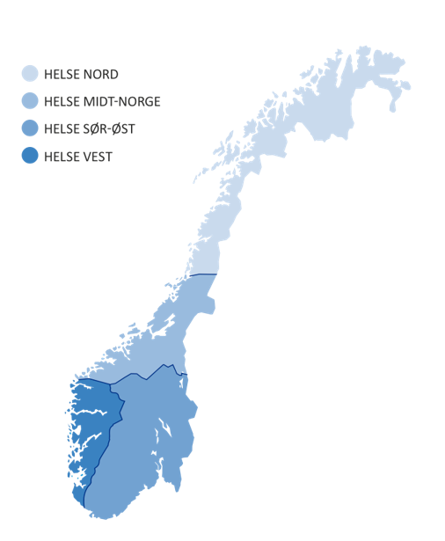
Temaer for dypdykk
Midt-Norge
Planleggingsstøtte
Kommunikasjon med pasient
Møteplasser
Vest
SUTI
Spesiell oppfølging
Nord
Samkjøring (i by)
Fly
Dårlig vær
Sør-Øst
Overvåkning av pågående transport
Kvalitet i rekvisisjoner
Pasientsikkerhet
Kart fra regjeringen.no
Notes:
Deltakerne var med på å velge ut temaer de var spesielt interessert i, og ønsket å diskutere og ta «dypdykk» i.

Slide 47
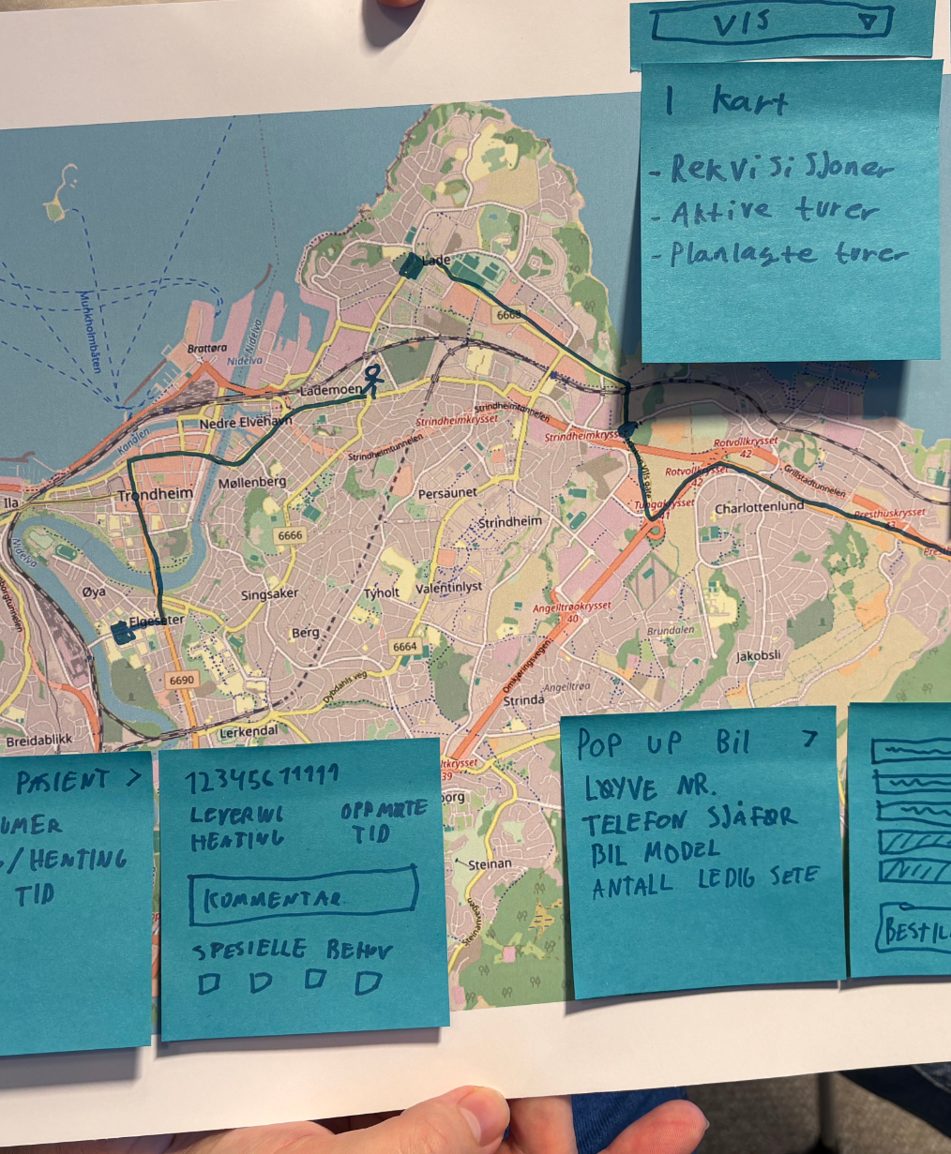
Hva har vi oppnådd?
Vi har knyttet verdifulle bånd med alle PiHene
Vi har formidlet at vi er i gang, at vi lytter og er avhengige av dem i arbeidet videre
Vi har samlet mye viktig informasjon og lært om behovene
Workshop, Helse Nord
Notes:
Vi har knyttet verdifulle bånd med alle PiHene
Med unntak av ett, men her har vi en plan
Møtte utrolig mange positive, engasjerte, imøtekommende og nysgjerrige mennesker
Vi har formidlet at vi er i gang, at vi lytter og er avhengige av dem i arbeidet videre
Og også at det ikke har skjedd noe som de ikke har fått være involvert i. Dette er starten.
Vi har samlet mye verdifull og viktig informasjon, og lært om behovene
Det er vanskelig å gjøre endringer på en tur
Vanskelig å finne samkjøringer
De har liten mulighet til å få med seg viktig informasjon om turer som kjøres i øyeblikket
Komplekse turer er vanskelig å gjennomføre
…og mye mer

Slide 48
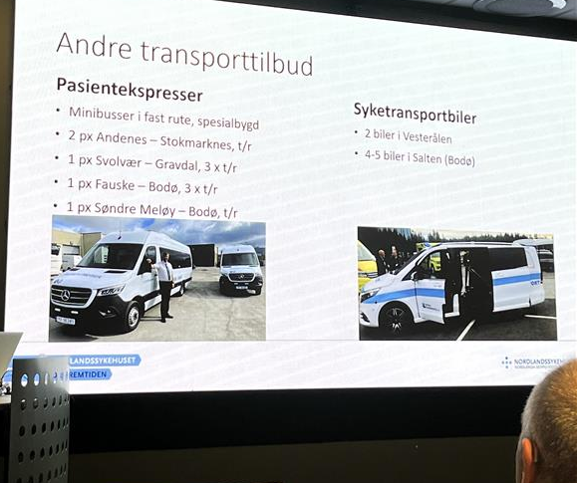
Dårlig kvalitet i rekvisisjoner
Manglende medisinsk vurdering, rekvirerer på feil grunnlag
Ingen kontroll av adresser fører til mye feil
Feilaktig bruk av spesielle behov
Ved bestilling av reiser ved ferie kan man risikere å bestille returreise til hjemstedet
Workshop, Helse Nord

Slide 49
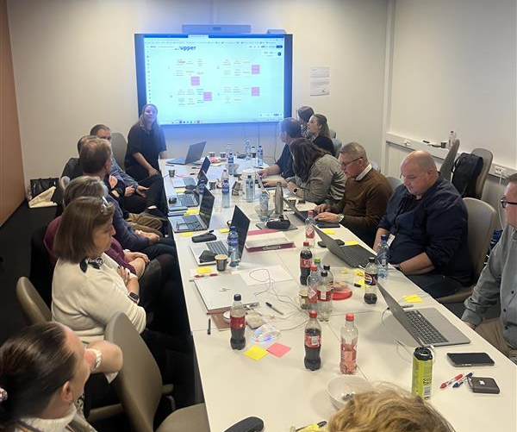
Manglende støtte for planlegging
Mye tid går til planlegging av enkle turer
Krevende å planlegge sammensatte turer (flere ulike etapper/transportmidler)
Må regne «baklengs» fra turslutt for å planlegge turstart
Får ingen oversikt over hele turløpet i en sammenhengende reise
Ingen støtte for å planlegge turer på tvers av regioner
Vanskelig å få oversikt over ledig kapasitet
Gjøres stor manuell jobb for å finne gode samkjøringer - lite systemstøtte
Noen helseforetak organiserer timebytter og følger med på behandlingstidspunkt for å lage bedre planer
Workshop, Helse Sør-Øst

Slide 50
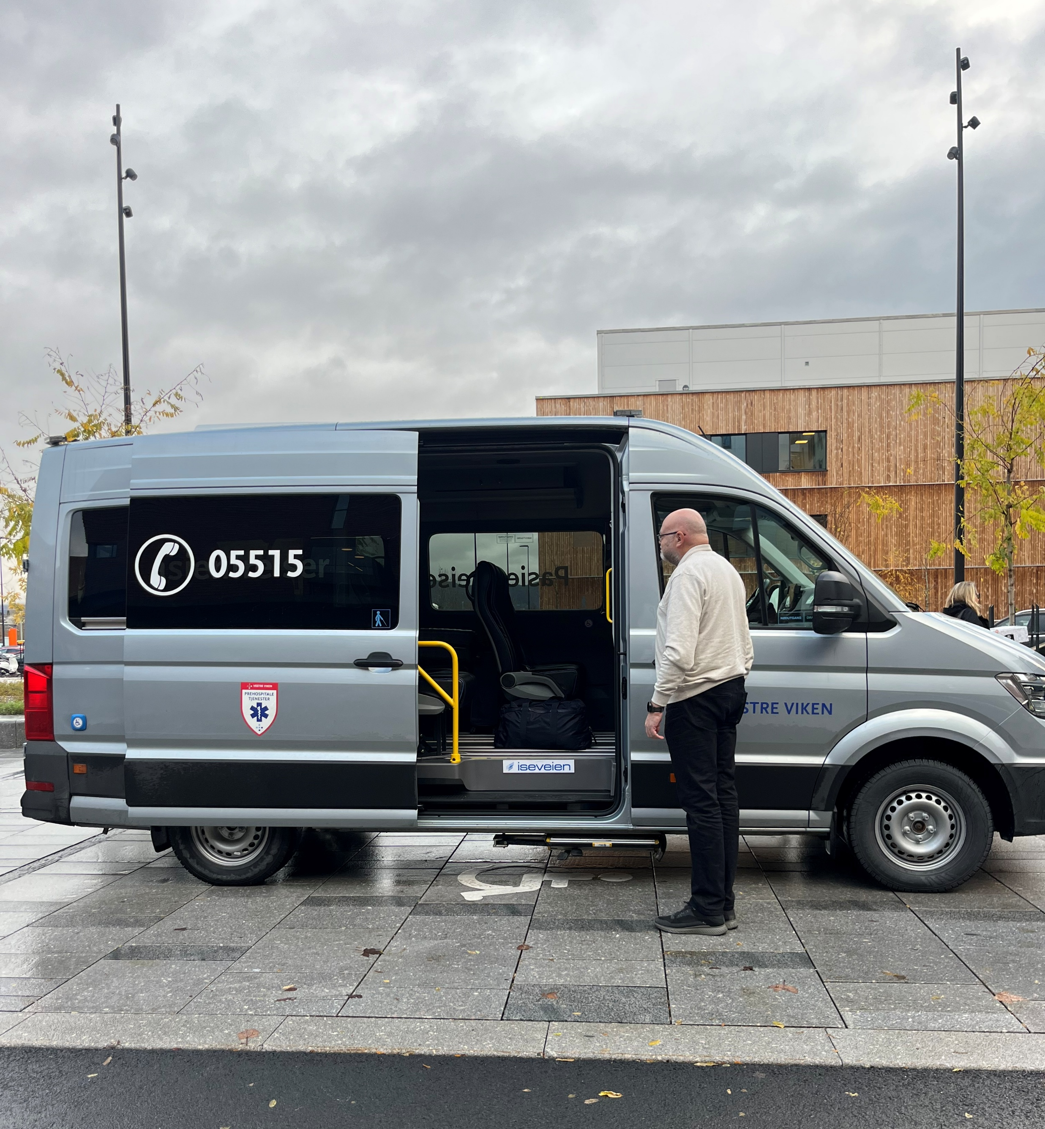
Manglende støtte for å følge opp pågående transport
Kan ikke se hvor transporten befinner seg i sanntid
Må kontakte transportør via Teams eller telefon
Kan ta tid å få svar
Krevende arbeidsflyt
Det kan føre til at pasient som ikke blir hentet, heller ikke følges opp
Informasjon om at pasient venter når ikke frem
Besøk Pasientreiser Vestre Viken

Slide 51
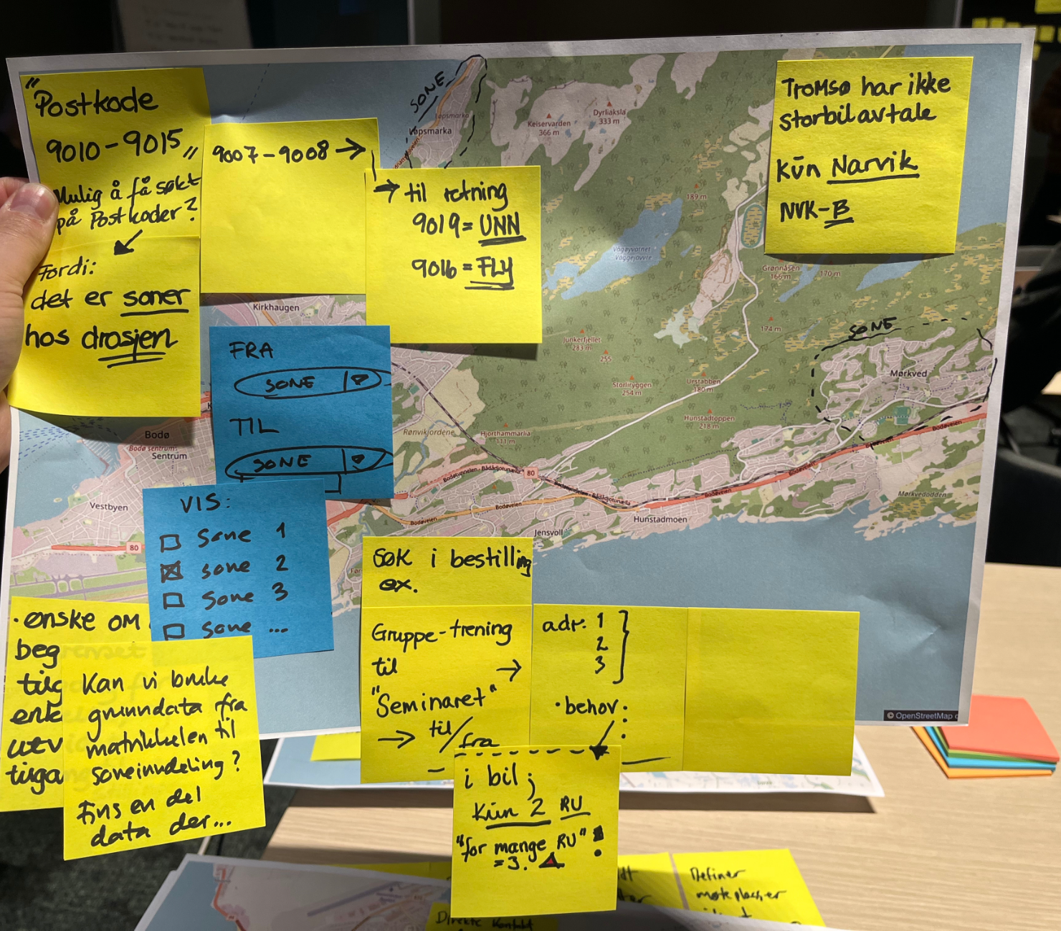
Økende problemer med kapasitet
Enkelte får til å planlegge alle turer manuelt – det er de avhengige av å klare for å ha kapasitet nok
Behov for å utnytte ressursene bedre
Kapasitetsproblemer hos transportørene
Både i store byer og mindre steder
Konkurrerer med annen type transport
Mye (og økende mengde) gruppetrening kan være en årsak til kapasitetsproblemer
Workshop, Helse Nord

Slide 52
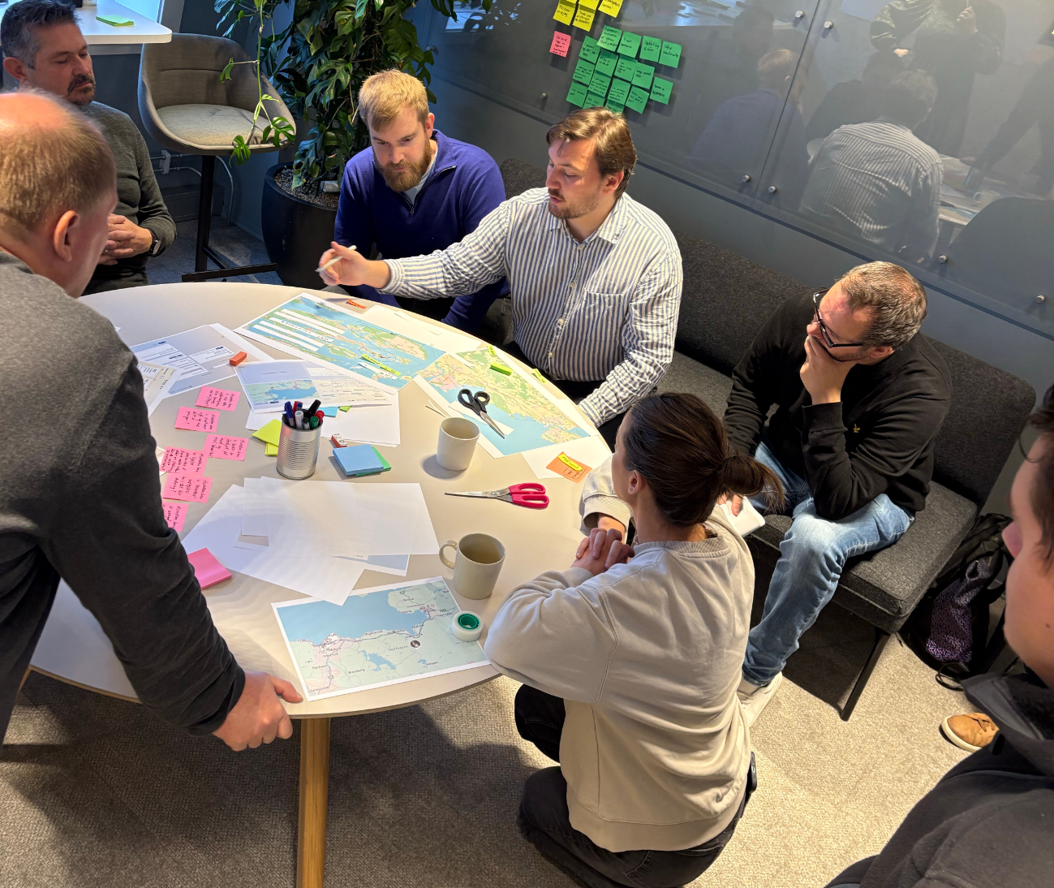
Refleksjoner
Hovedtrekkene i de ulike arbeidsprosessene er den samme på tvers av helseforetakene
Variasjon i volum, organisering, begrepsbruk, transportmidler osv.
Mange frustrasjoner i dagens arbeidshverdag som skyldes manglende verktøystøtte
Gir oss godt grunnlag for å utforme første versjon av planleggingsverktøyet
Workshop, Helse Midt-Norge
Notes:
Denne var med i presentasjon til LG etter 2 ws, vurdere om den skal brukes
Hovedtrekkene av jobben er den samme på tvers av helseforetakene. Variasjon i volum, organisering, begrepsbruk etc.
Mange frustrasjoner i dagens arbeidshverdag som skyldes manglende verktøystøtte. Tar med oss alt dette.
Gir oss godt grunnlag for å utforme første versjon av planleggingsverktøyet. Ingen store overraskelser (heldigvis)

Slide 53

Jobben videre
Sortere og dokumentere alt materialet vi sitter med (600 lapper, mange sider med notater, skisser)
Oppgaver som gjøres
Behov
Bekymringer
Ideer
Grunnlag for det videre arbeidet:
Definere hva Atlas må inneholde
Prioritering
Veikart
Første skisser av nytt system osv.
©Adobe Stock
«Ingen tid å miste!»

Slide 54
Involvering av brukerutvalget
Brukerstemmer inn i arbeidet med NAPO
Lilli-Ann Stensdal, Helse Sør-Øst RHF Brukerutvalg
Anders Johnsen, Helse Midt-Norge RHF Brukerutvalg
Ola Arnfinn Loe, Helse Nord RHF Brukerutvalg
Geir Strømsholm, SAFO og LFPS
Gunvor Riim Opedal, Pensjonistforundet
I første omgang:
Samtale/dybdeintervju med hver enkelt på 1-1,5 time på nyåret.
Hensikten med dette er å få pasientenes stemmer inn til teamet som skal lage den nye planleggingsløsningen, og gi teamet bedre forståelse av hvordan tjenesten vår oppleves fra deres perspektiv.
Det vi lærer vil vi ta med oss videre i utviklingsarbeidet.
Det skal ikke være nødvendig med noen forberedelser.

Slide 55
62-2025 Medierapporter

Slide 56
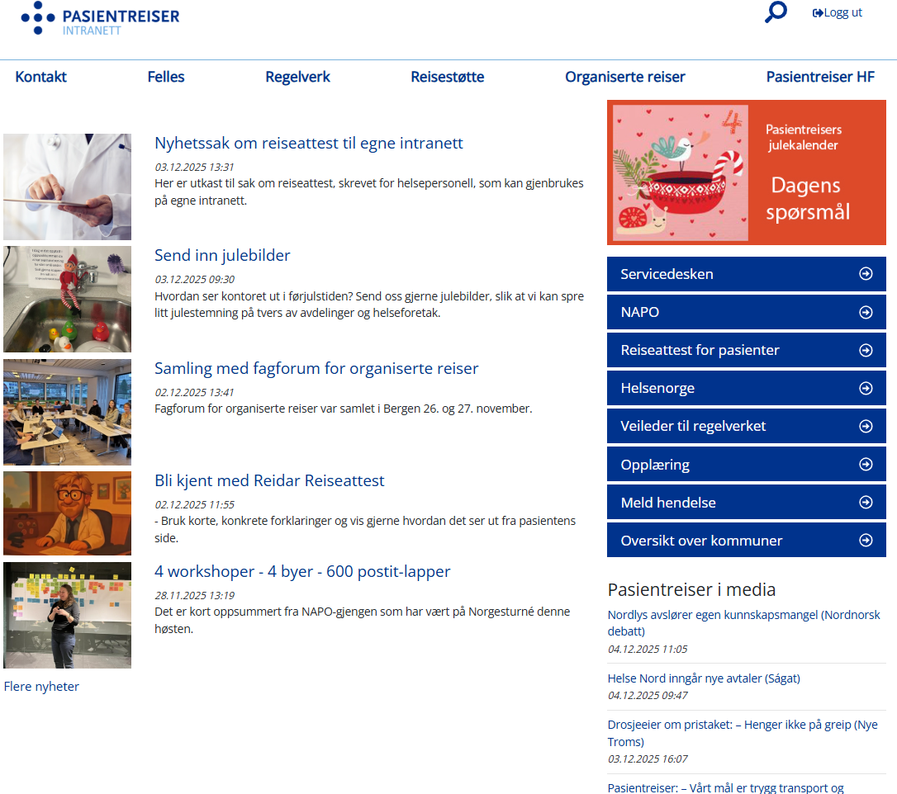
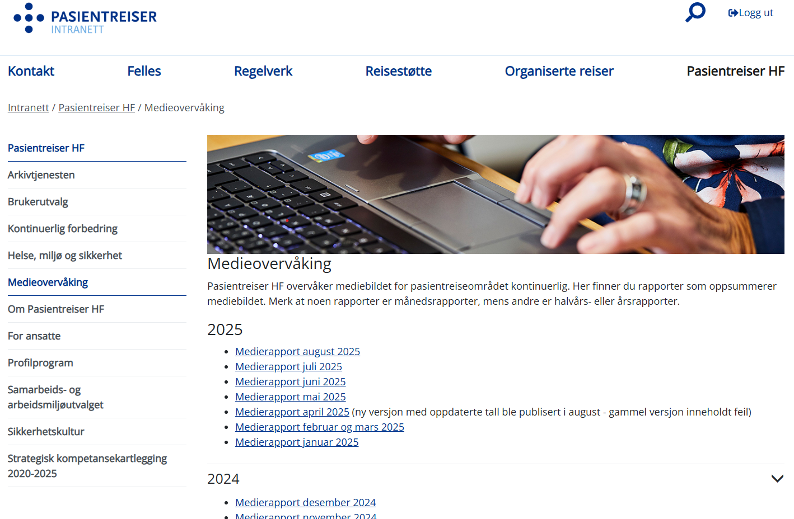
Månedlige medierapporter

Slide 57
63-2025 Foretakets nettsider

Slide 58
Intranett/ekstranett
Intranett for Pasientreiser HF og ekstranett for Pasientreiser i helseforetakene
Full redaksjonell frihet, men utdatert løsning
Kommunikasjonsavdelingen hovedansvar, men Pasientreiser i helseforetakene har ansvar for at kontaktsider er oppdatert
Status 2025:
Innhold tilpasset forskriftsendring
Flyttet veileder for regelverk til pasientreiser.no
Startet arbeidet med å finne ny løsning for intranett
Nytt i 2026:
Lande og lansere nytt intranett

Slide 59
Pasientreiser.no
Informasjonskanal til helsepersonell, transportører, sjåfører og «hjemmesiden» til Pasientreiser HF
Deltar i redaksjonsråd for Helse Sør-Øst
Kvartalsvis forvaltningsforum og årlig samling for nettansvarlige
Kommunikasjonsavdelingen publiserer
Status 2025:
Revidert og utviklet innhold for helsepersonell
Nye sider for transportør og helsepersonell
UU og synstolkede videoer
Innhold om reiseattester
Nytt i 2026:
Samarbeide om flere avdelingssider
Lage flere videoer

Slide 60
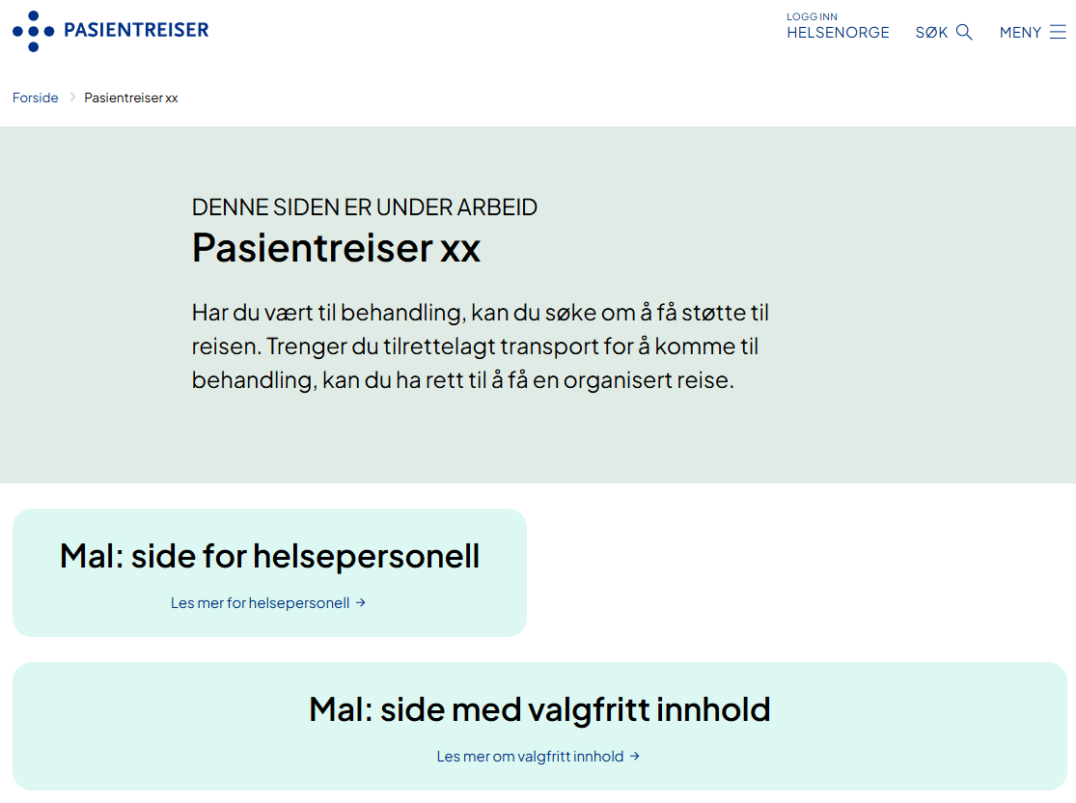
Nye avdelingssider for Pasientreiser i helseforetakene
Lage maler på pasientreiser.no
Lokalt/regionalt innhold til helsepersonell på pasientreiser.no
Lokalt/regionalt innhold til pasient på helsepersonell på helseforetakets nettside
Pasientreiser Stavanger og Pasientreiser Oslo og Akershus
Notes:
Stavanger
Oslo og Akershus

Slide 61
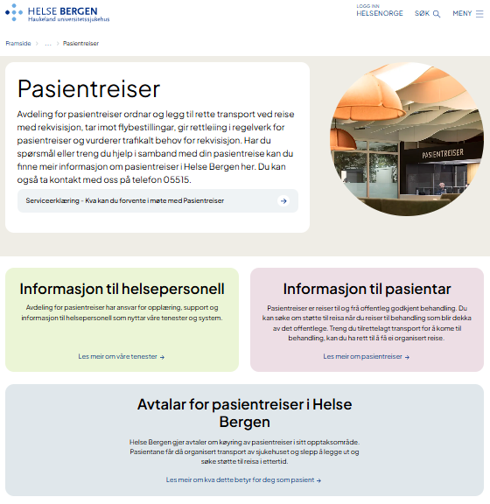
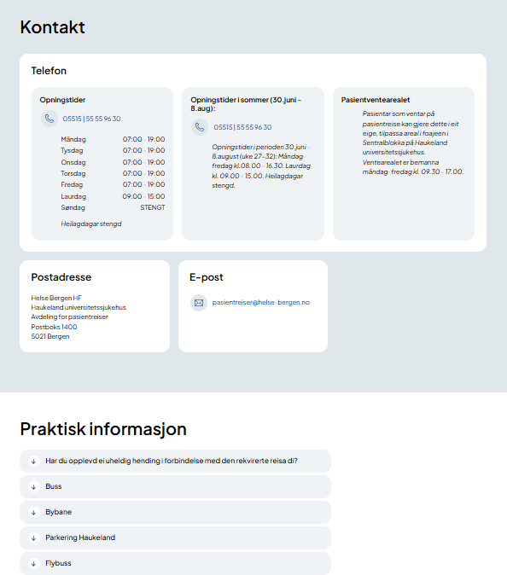

Slide 62
Helsenorge
Viktigste informasjonskanal til innbyggerne/pasienter
Helsenorgeredaksjonen bestemmer, vi er innholdsleverandører
Deltar i nasjonalt redaksjonsråd
Jobber tett med redaksjonen og innsiktsteam
Status 2025:
Innhold om reiseattester
Begrepsendringer etter forskriftsendring
Synstolket og tegnspråktolket video
Revidert innhold organisert reise (chatbot)
Søknad for reiseledsager
Nytt i 2026:
Revidere innhold for å optimalisere søk
Lage nytt innhold om klage og avvik

Slide 63

Vi lager nettsidene sammen
Halvårlig gjennomgang av nettsidene
Hva fungerer/fungerer ikke?
Endringsønsker?
Ta gjerne kontakt på kommunikasjon@pasientreiser.no

Slide 64
Eventuelt:
Helsereformutvalget
SLA
Fremdriftsplan for innspill til Årlig melding og utforming av Årsrapport 2025
Skjema for fullmakt organiserte reiser

Slide 66
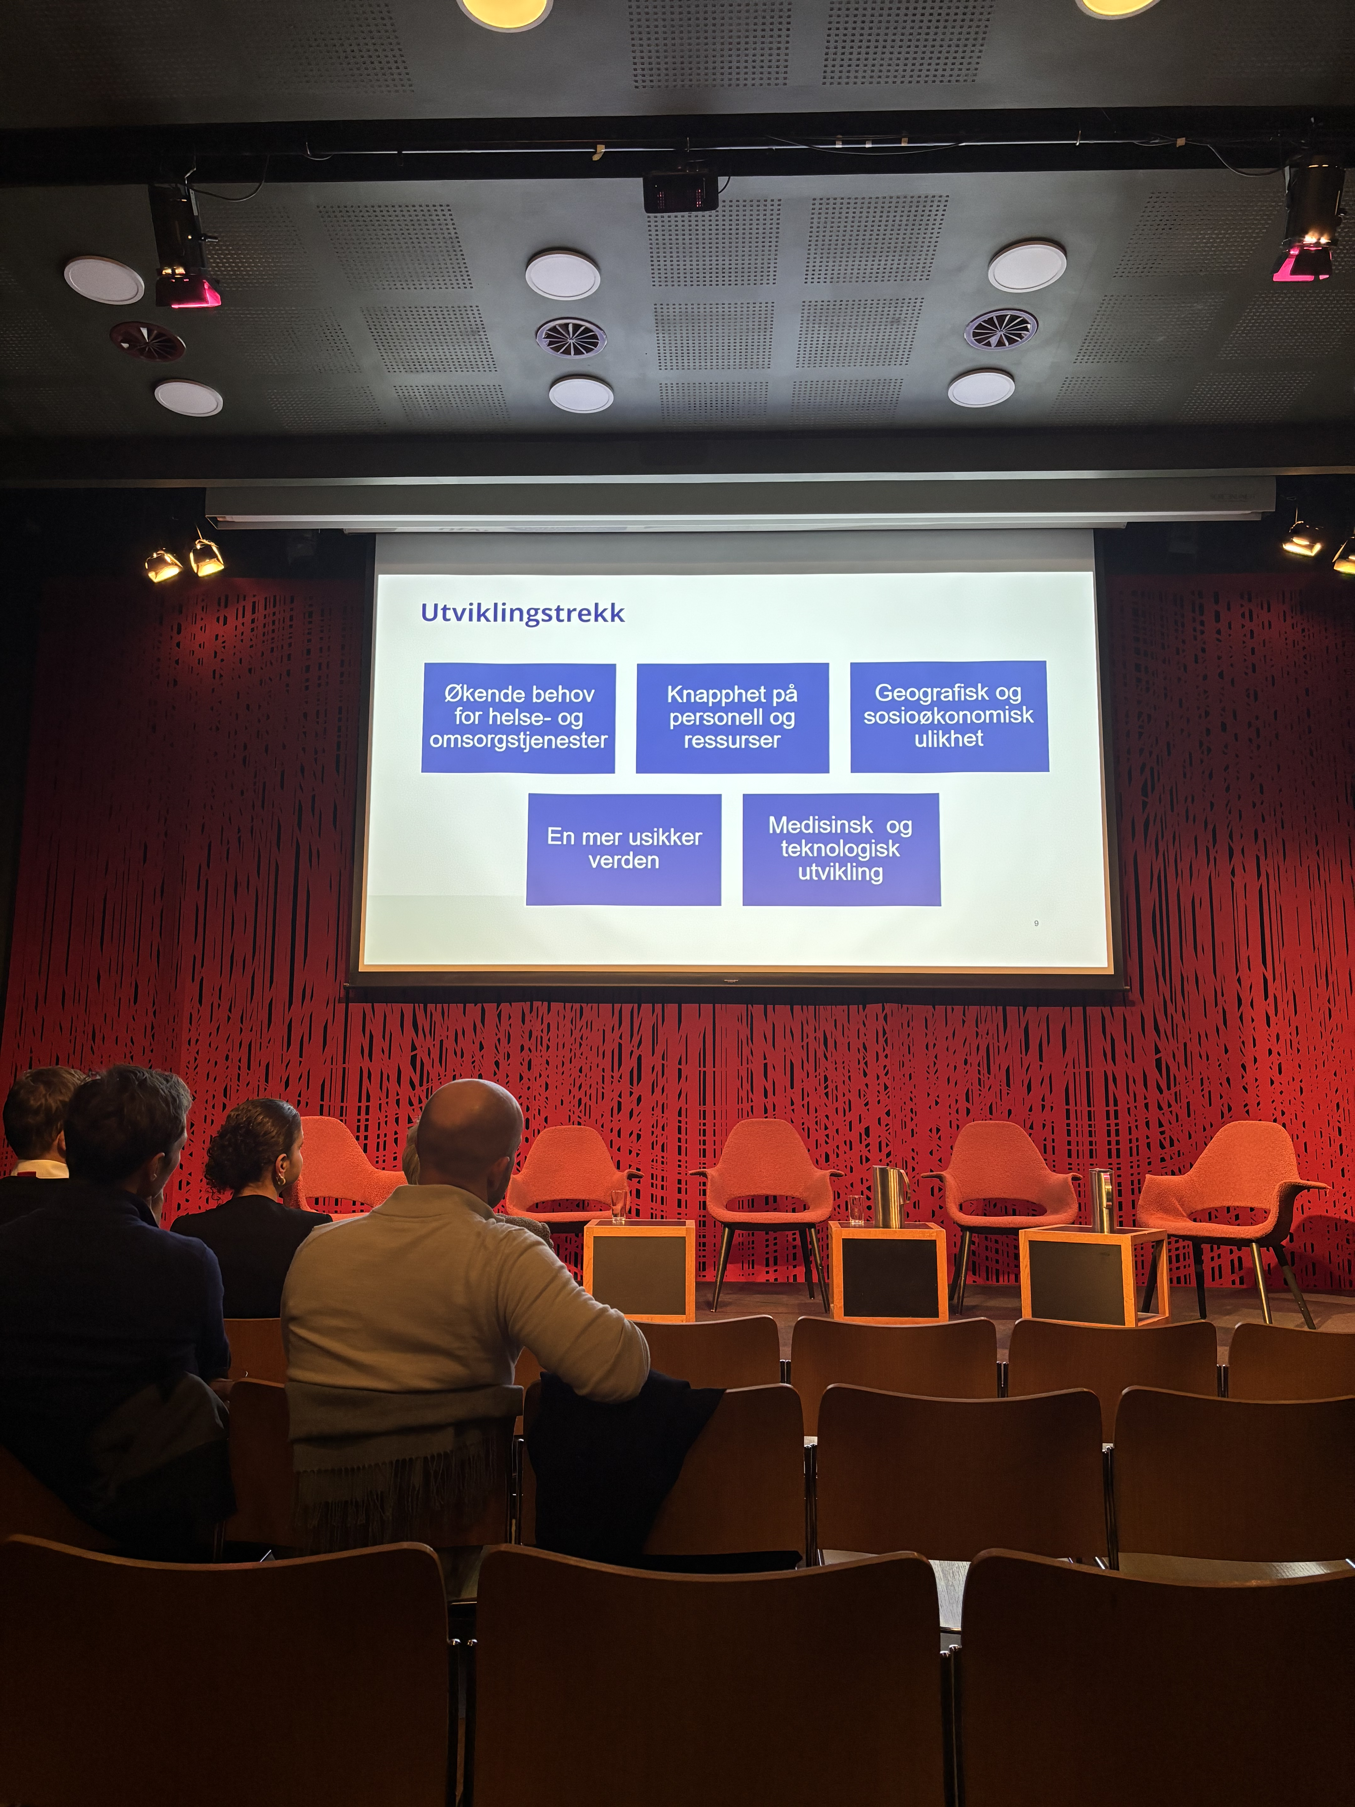
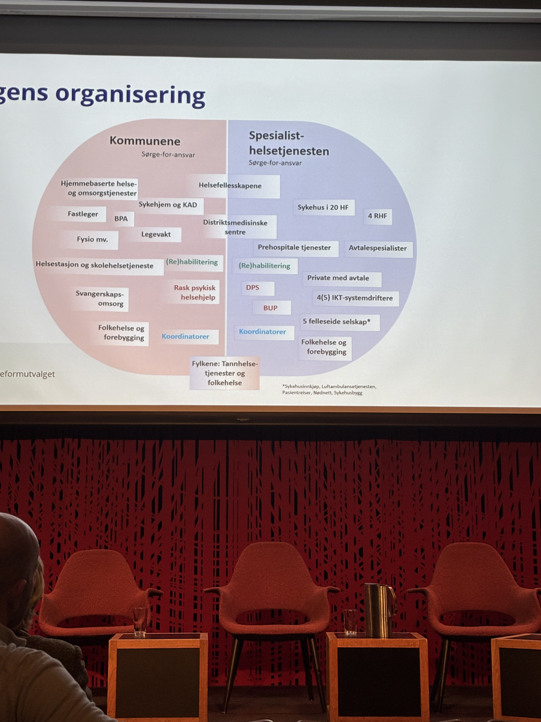
Helsereformutvalget

Slide 67
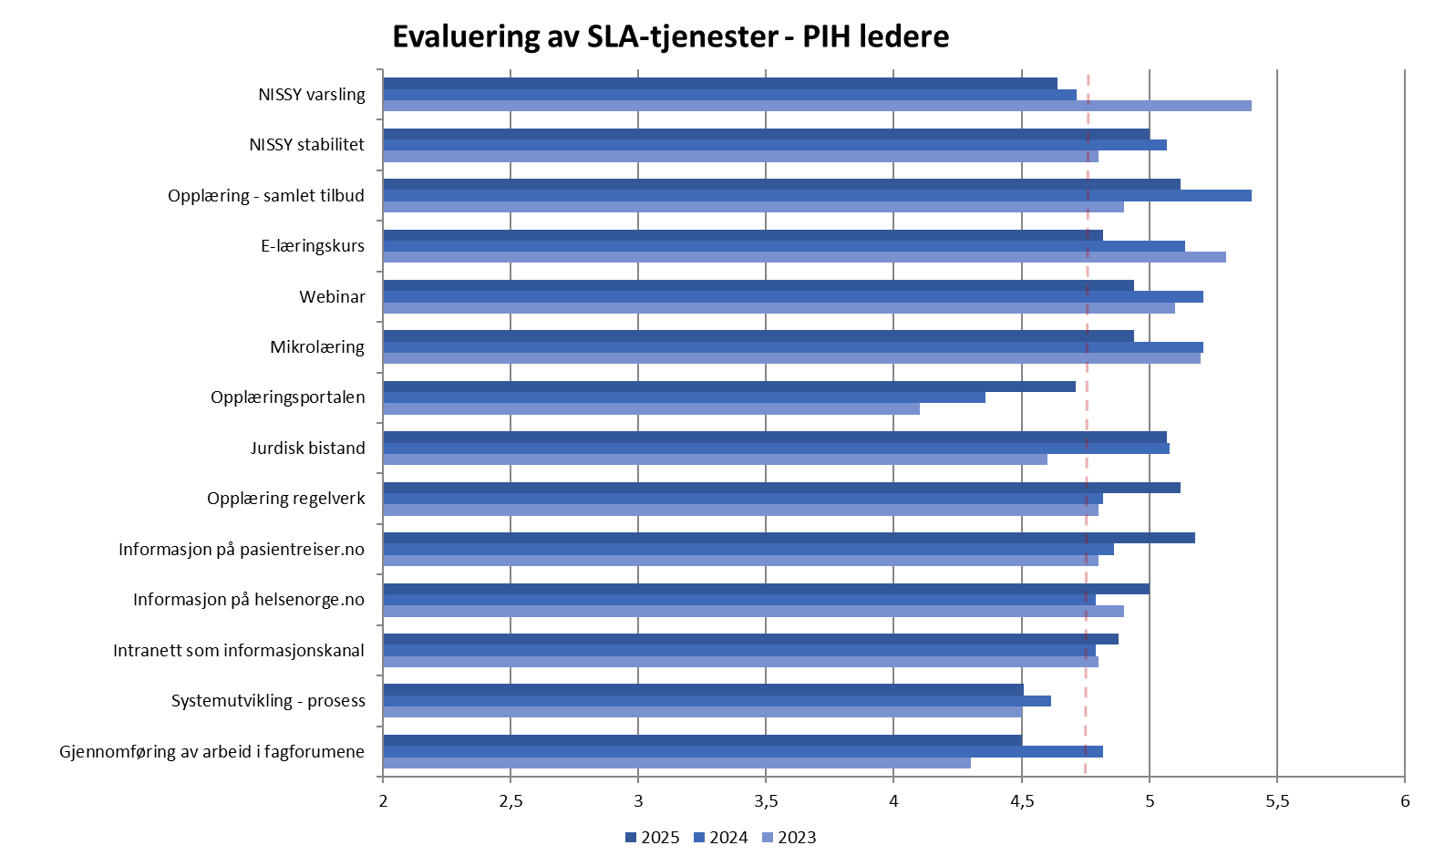
Evaluering av SLA-tjenester blant ledere ved PIH Utvikling fra 2023 til 2025
Notes:
PASSORD TIL QB RESULTATENE ER: PasHF_SLA24

Slide 68
Plan for Årlig melding og Årsrapport
I januar 2026 er det brukerutvalgsmøte 26. januar og styremøte 29. januar. I styremøte skal Årlig melding for foretaket behandles. En 0.9 versjon av Årlig melding sendes til brukerutvalgets leder​ 5. januar. Frist for innspill er allerede 12. januar, og derfor må dette tas lenge før brukerutvalgets møte i 26. januar.
Årsrapport 2025 - frist 21. januar
Se Årsrapport for 2024 her: arsrapport-2024-brukerutvalget-ved-pasientreiser-hf-endelig-versjon.pdf

